Slide 1
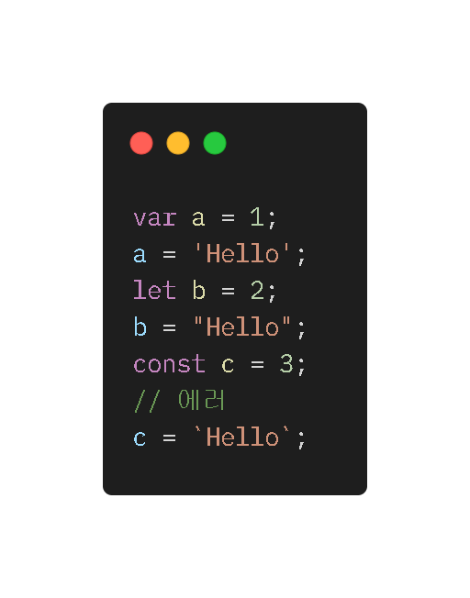
변수
var: ES6 이전부터 사용하던 변수 선언 방법, 웬만하면 사용하지 않는게 좋음
let: ES6에 추가된 변수 선언방법
const: ES6에 추가된 변수 선언 방법, let과는 다르게 한번 값을 넣으면 변경할 수 없다.

Slide 2
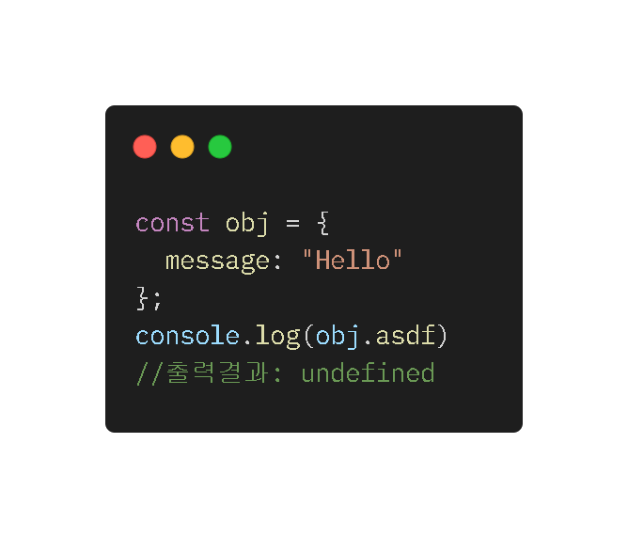
타입
Number: 정수, 실수 모두 타입은 모두 Number
String: 문자열
Boolean: true or false
Null: 말그대로 Null
Undefined: ‘정의되지 않은＇을 의미하는 값, Null과 다름
Object: 객체, Null과 Undefined를 제외한 모든 인스턴스는 Object

Slide 3
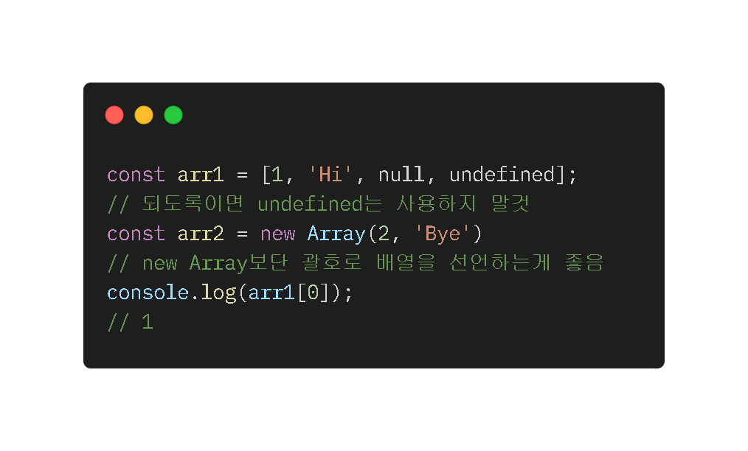
배열
괄호[] 또는 new Array()로 생성
배열에 들어간 값이 모두 같은 타입일 필요는 없음

Slide 4
조건문/조건연산자
==, != : 값을 비교함, 타입이 달라도 상관없음
===, !==: ==과 다르게 타입까지 같은지 비교
조건문은 C와 같음

Slide 5
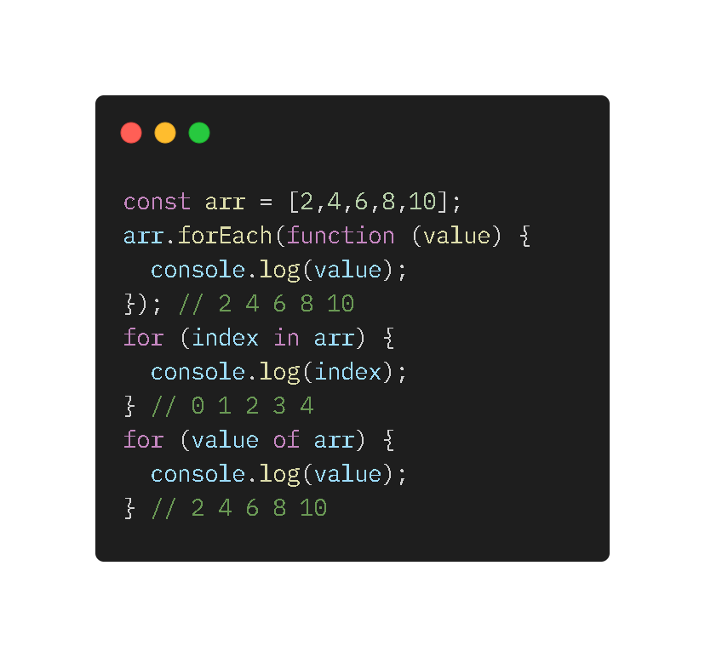
반복문
for: c언어와 같음
Array.forEach: 배열을 돌며 반복, 값을 받음
for .. in ..: 배열을 돌며 반복, 인덱스를 받음
for .. of ..: 배열을 돌며 반복, 값을 받음

Slide 6
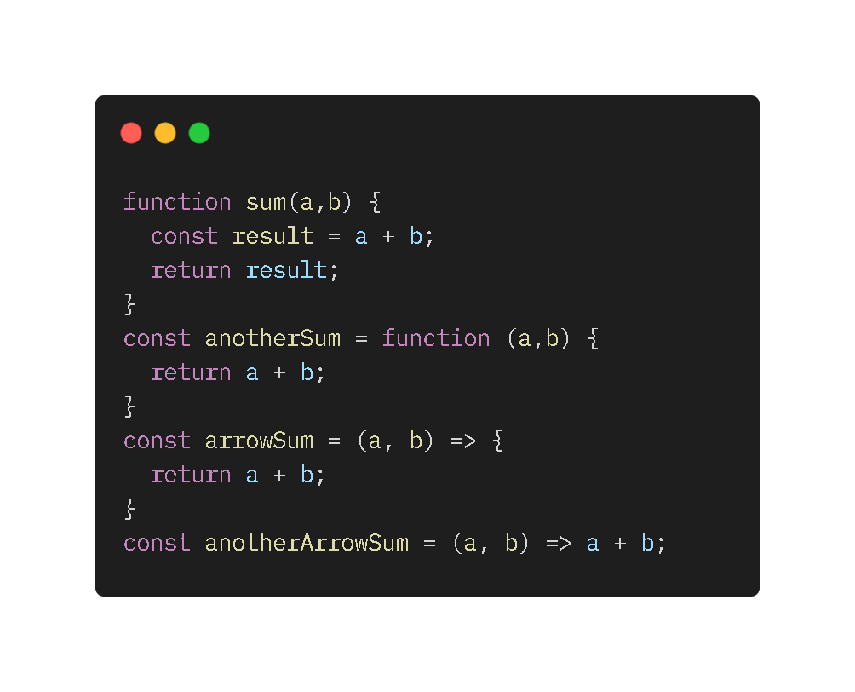
함수
JS에서 함수는 일급 객체임
일급 객체의 특징
1.변수에 할당할 수 있음
2.인자로 넘길 수 있음
3.리턴값으로 넘길 수 있음
화살표 함수: =>를 사용하는 축약형 함수, ES6에 추가됨

Slide 7
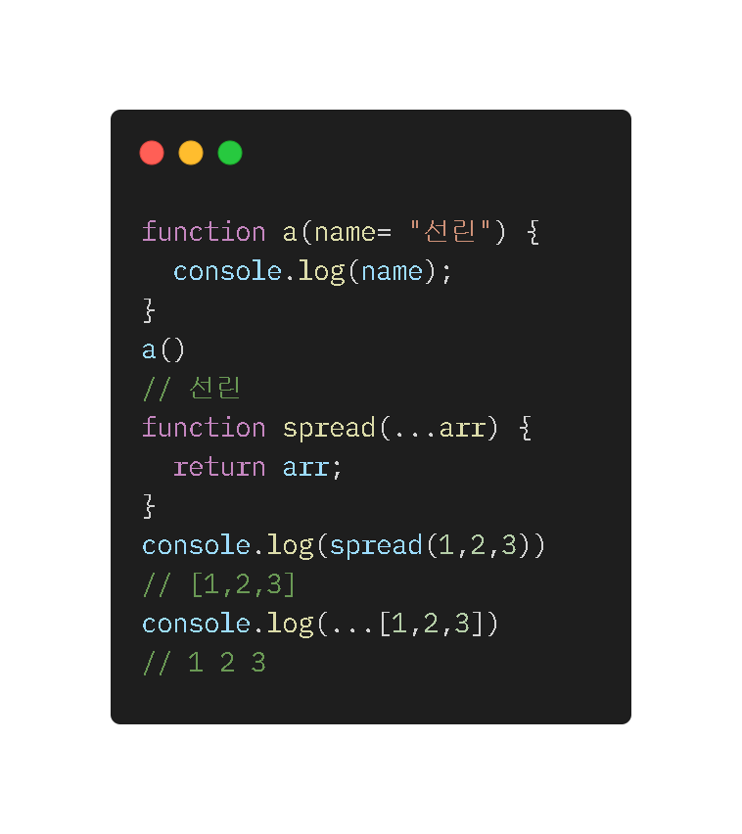
함수
= : 파라미터의 기본값을 정해준다.
... : 전개(spread) 구문이라고 한다.
배열을 분해하거나 요소를 배열로 합치는데 사용한다.
객체에도 사용 가능하다.

Slide 8
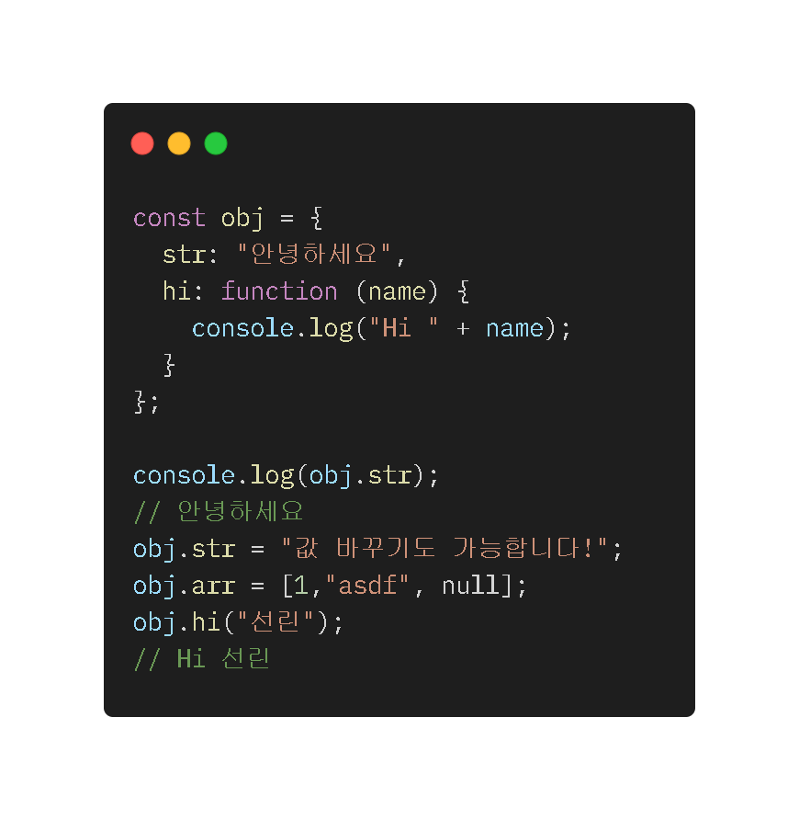
Object (객체)
데이터와 함수의 집합
{}로 선언 가능
객체 내부에서 프로퍼티(데이터)에 접근할 때는 this를 사용
ex) fun: function () {
console.log(this.str);
}

Slide 9
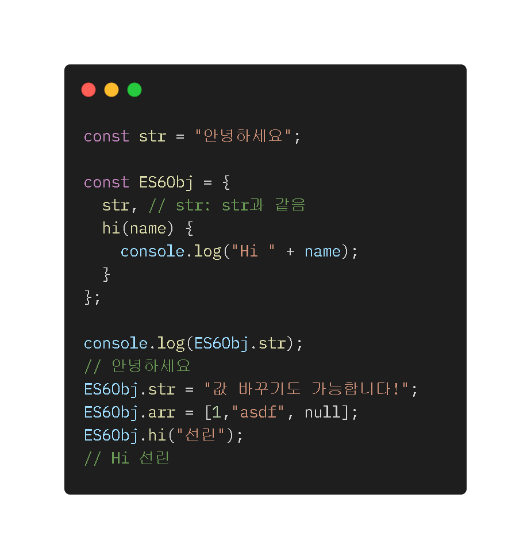
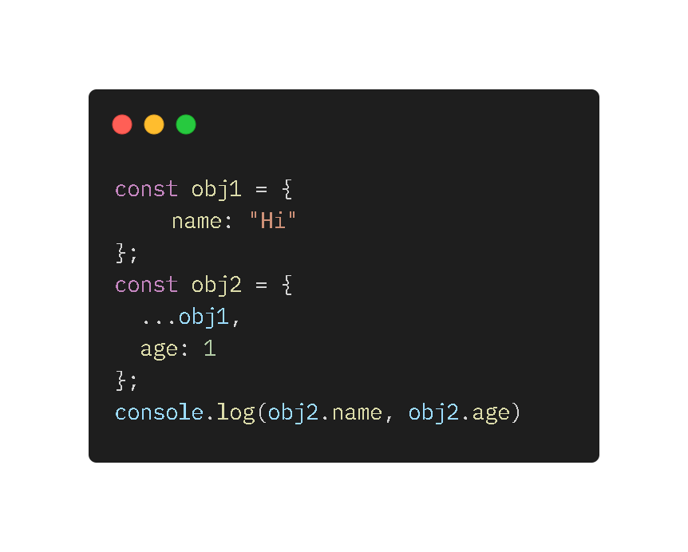
Object (객체)
ES6에 추가된 표현법

Slide 10
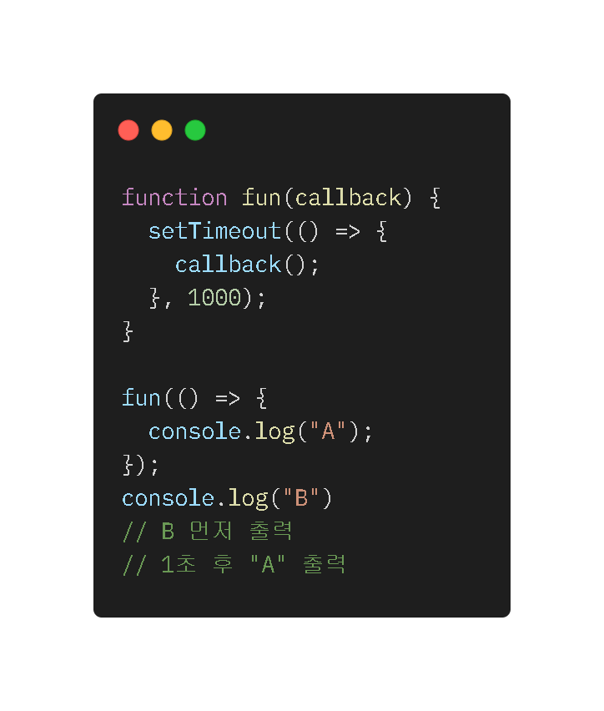
콜백함수
백문불여일견
Node.js 포함 JavaScript에서 많이 쓰이는 문법

Slide 11
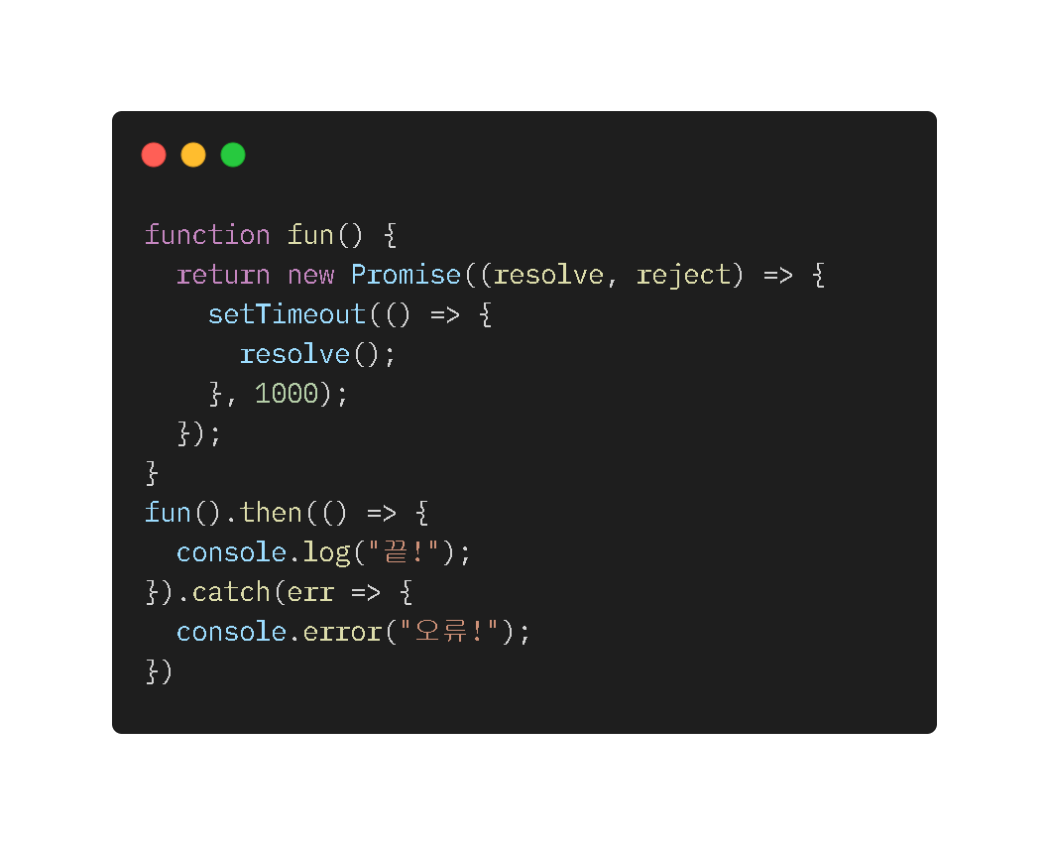
Promise
ES6에 추가된 표현법
콜백함수의 단점을 보완하기 위해 만든 문법

Slide 12
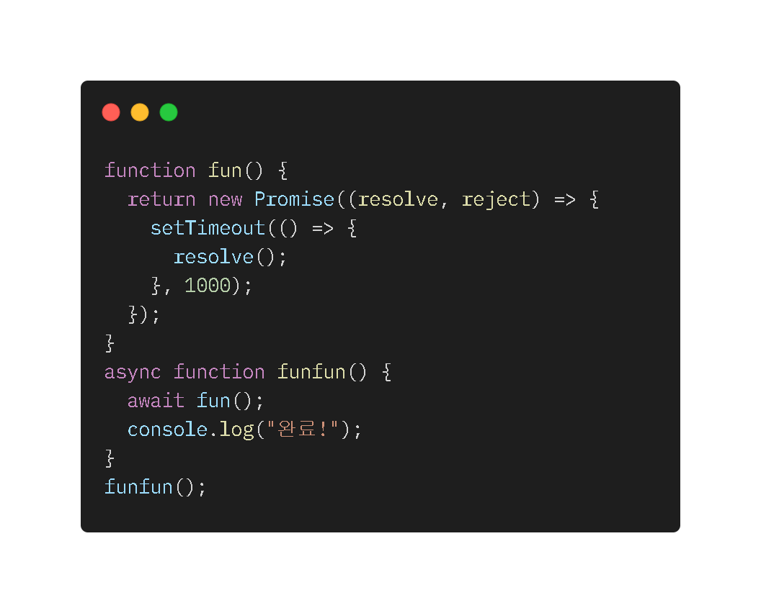
Async/Await
ES2017(ES8)에 추가된 표현법
Promise를 더 편하고 깔끔하게 사용하기 위해 만들어짐

Slide 13
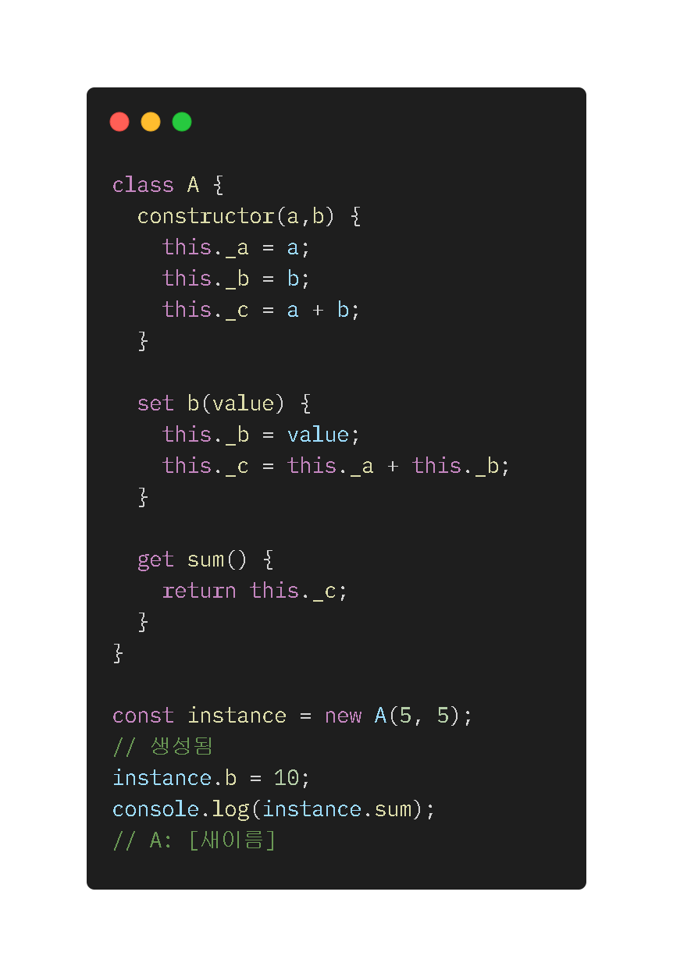
Class
ES6에 추가됨
Class 기반인 (척하는) 객체를 만들 수 있도록 도와줌
setter getter 뿐만 아니라 static도 가능하며 상속도 가능하다.

